Slide 1
§ 30. Внешняя политика Республики Беларусь

Slide 2
План урока
Принципы внешнеполитического курса Республики Беларусь
Беларусь в Организации Объединенных Наций
Союзное государство
Содружество Независимых Государств. Евразийский экономический союз
Беларусь и мир

Slide 3
1. Принципы внешнеполитического курса Республики Беларусь

Slide 4
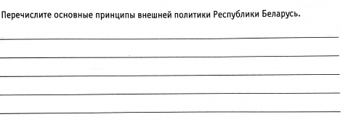

Slide 5
Основные положения
Основные принципы внешней политики Республики Беларусь закреплены в Конституции Республики Беларусь
Ст. 18: Республика Беларусь в своей внешней политике исходит из принципов равенства государств, неприменения силы или угрозы силой, нерушимости границ, мирного урегулирования споров, невмешательства во внутренние дела и других общепризнанных принципов и норм международного права
Республика Беларусь как независимое государство по состоянию на 2016 г. признана 177 странами мира
В 1992 г. Республика Беларусь первой из стран СНГ подписала Заключительный акт Совещания по безопасности и сотрудничеству в Европе, а также Парижскую хартию для новой Европы
Беларусь присоединилась к международному Договору о нераспространении ядерного оружия.

Slide 6
2. Беларусь в Организации Объединенных Наций

Slide 7
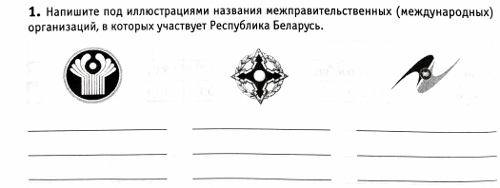
1. Принципы внешнеполитического курса Республики Беларусь

Slide 8
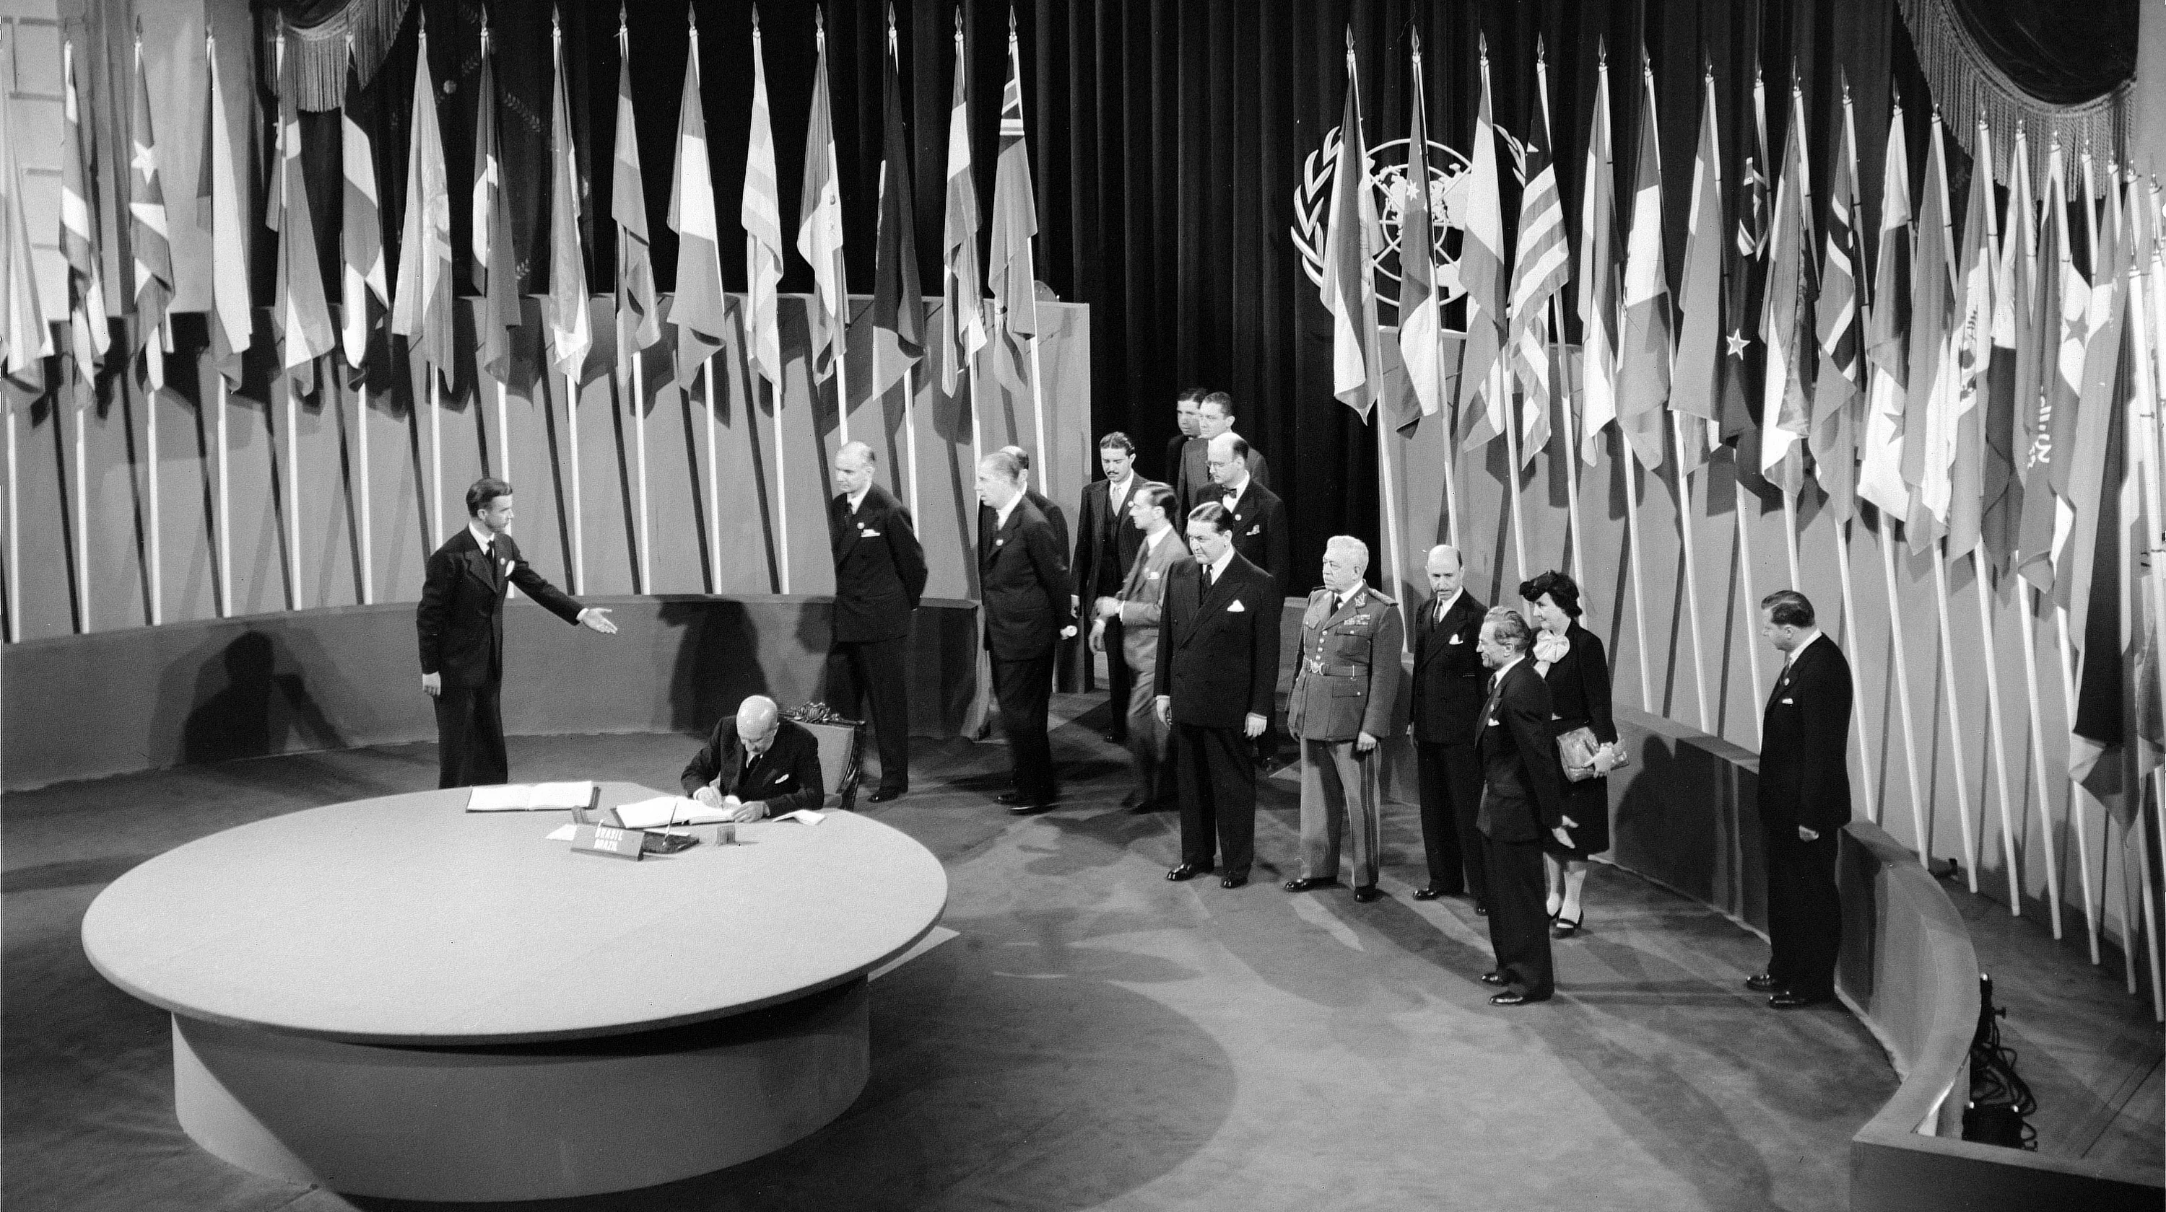
1945 г. - создание ООН

Slide 9
Основные положения
Приверженность принципам Устава ООН и Декларации прав человека
Подписание декларации тысячелетия в 2000 г.
Беларусь выступает за реформирование деятельности ООН, направленное на укрепление ее потенциала для реагирования на современные вызовы и угрозы
Участвует в различных международных организациях при ООН

Slide 10

Повестка в области устойчивого развития до 2030 г.

Slide 11
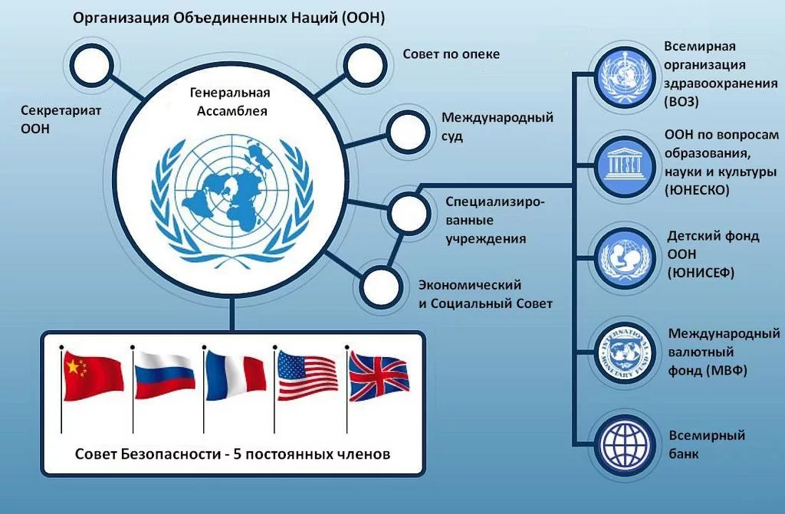
Структура ООН

Slide 12
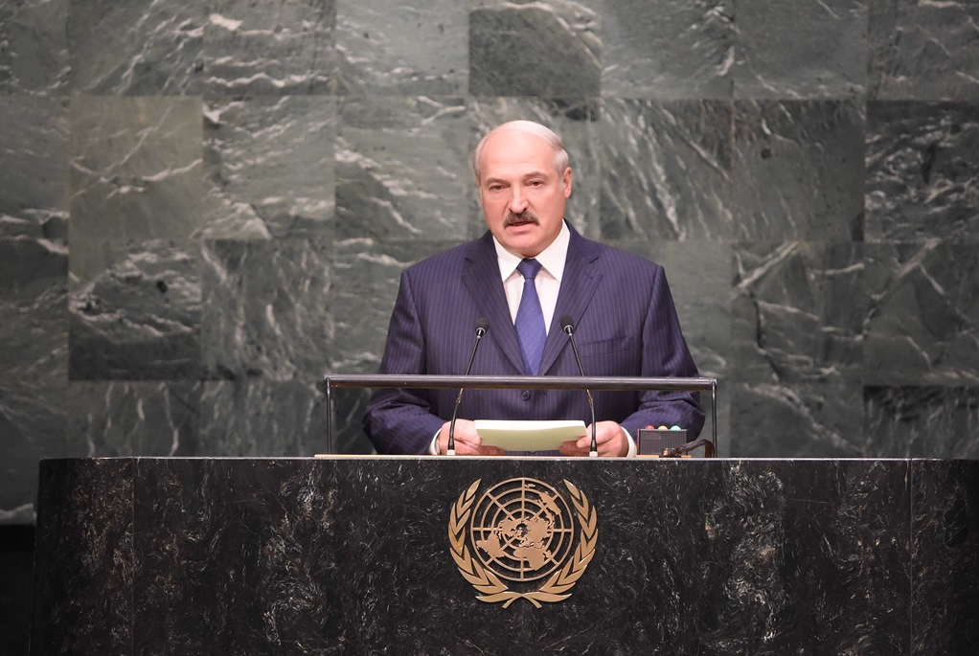
Президент Республики Беларусь выступает на Генеральной Асамблее ООН

Slide 13
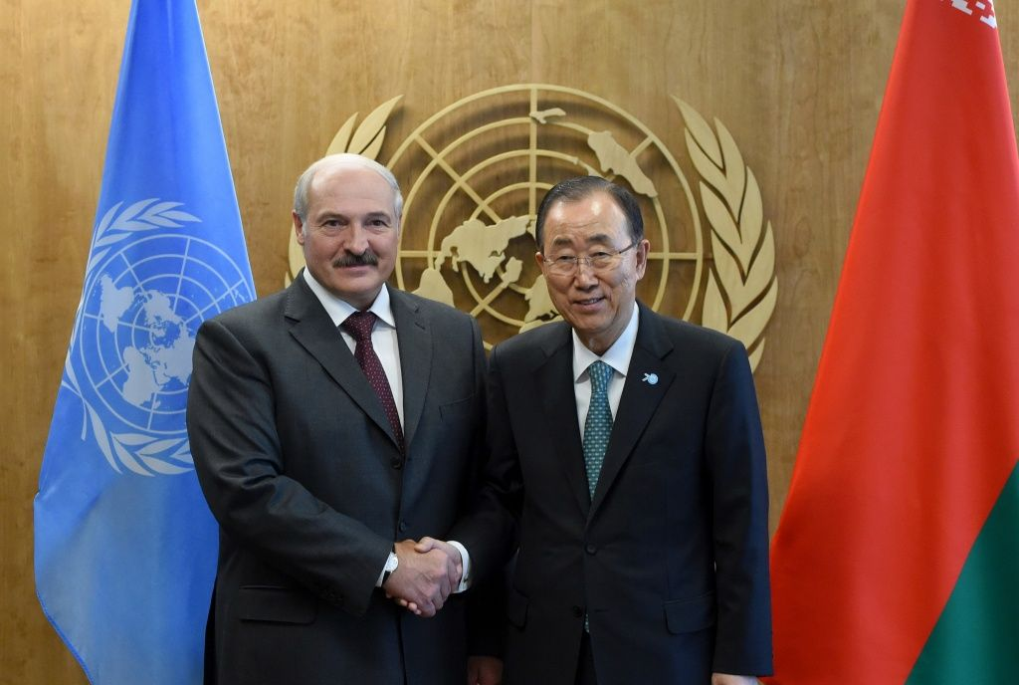
Президент Республики Беларусь экс- глава ООН

Slide 14
3. Союзное государство

Slide 15
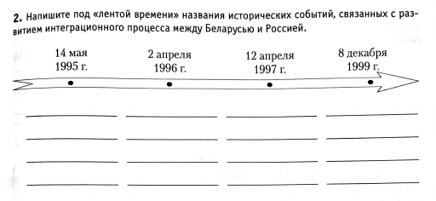
14 мая 1995 г. - референдум. Принятие положение об более углубленной интеграцией с Россией

Slide 16
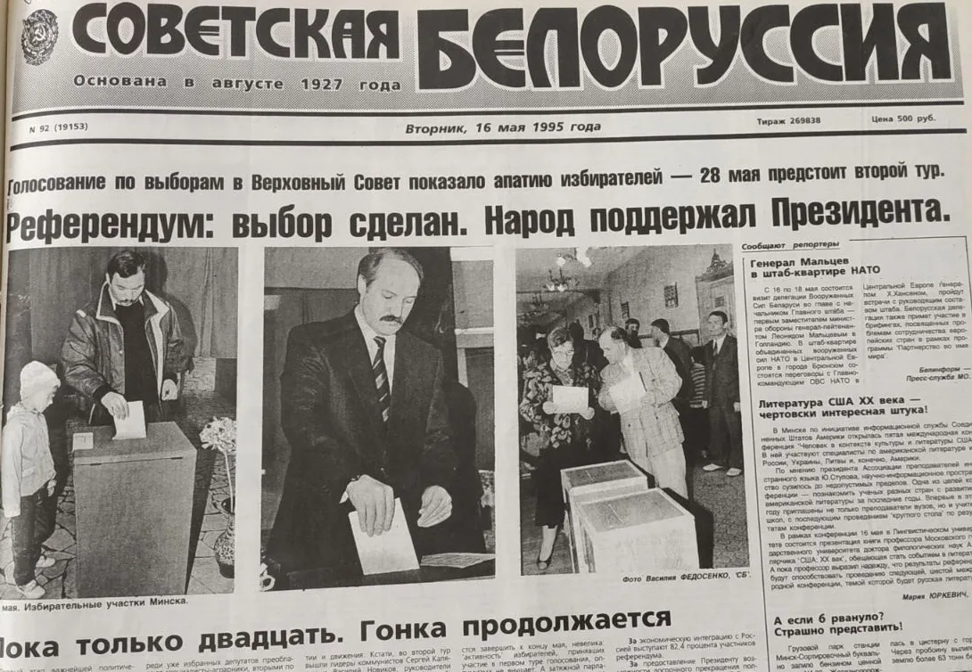
14 мая 1995 г. - референдум. Принятие положение об более углубленной интеграцией с Россией

Slide 17
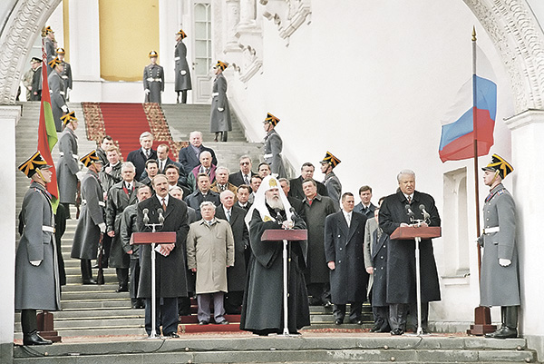
2 апреля 1996 г. - договор о создании Сообщества России и Беларуси

Slide 18
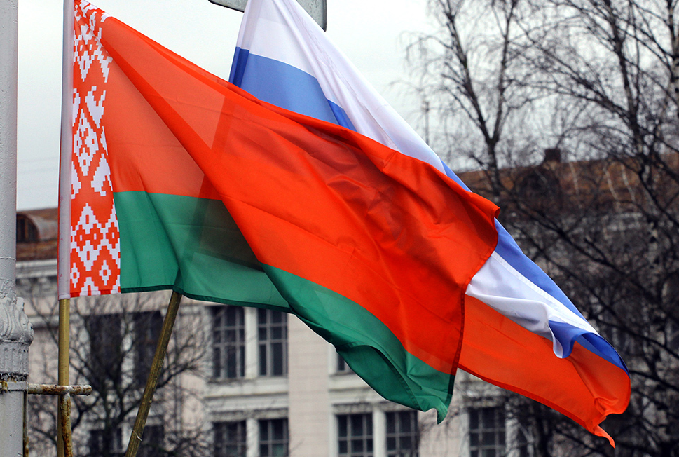
2 апреля 1997 г. - создание союза Беларуси и России

Slide 19
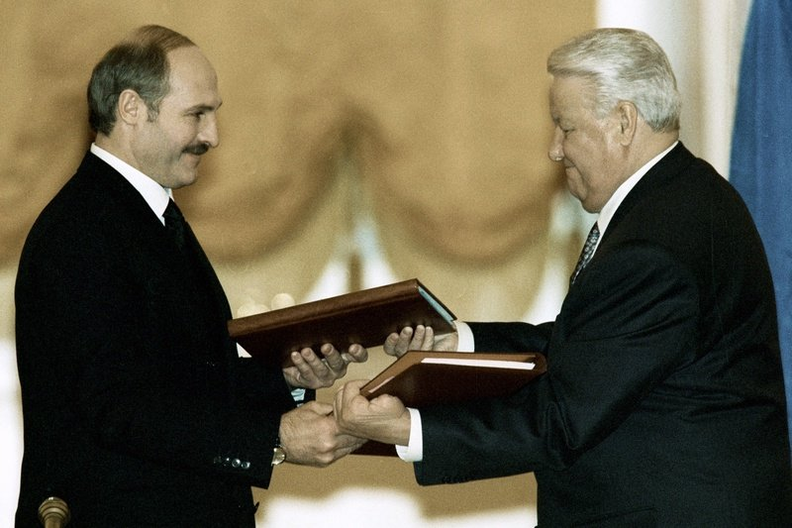
8 декабря 1999 г. - создание Союзного государства

Slide 20
4. Содружество Независимых Государств. Евразийский экономический союз

Slide 21
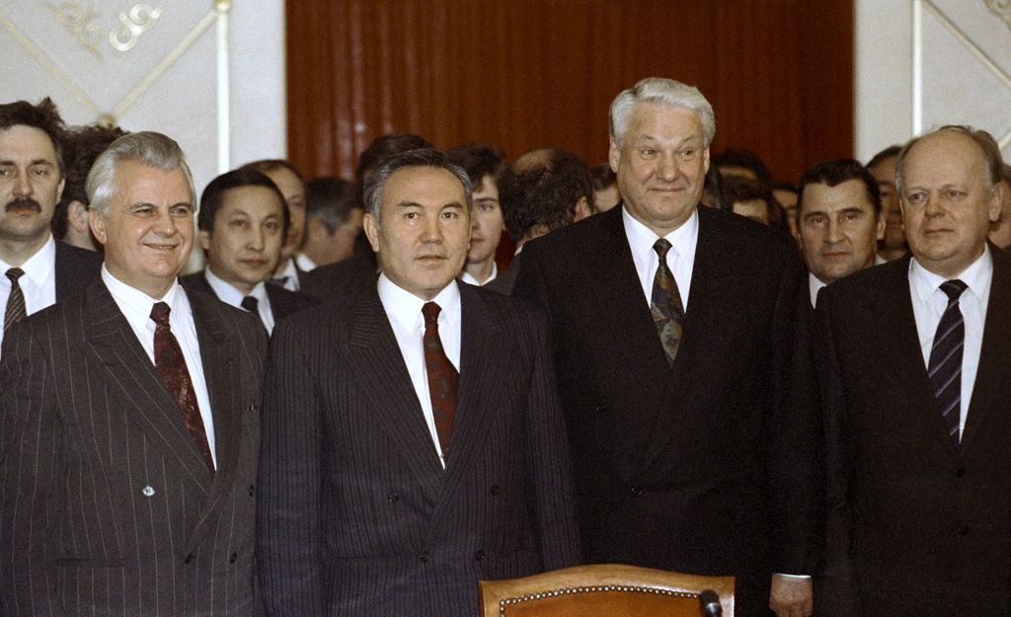
8 декабря 1991 г. - создание СНГ

Slide 22
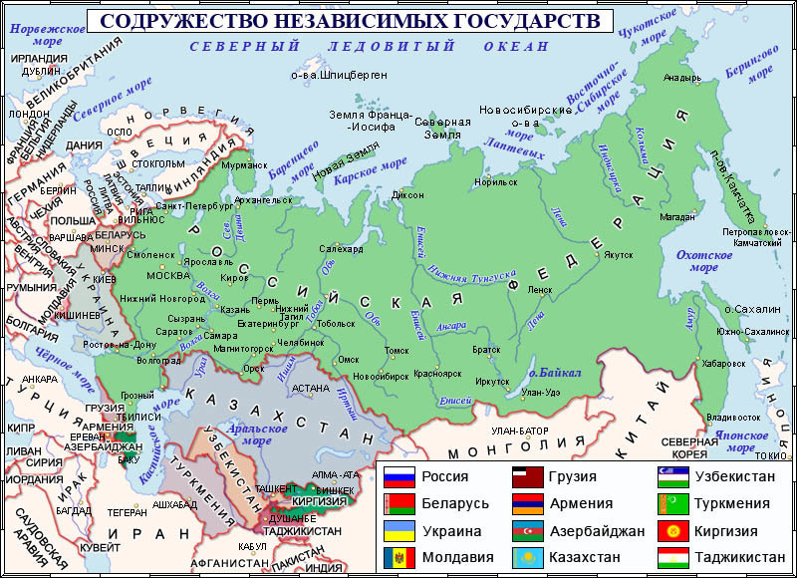
СНГ на карте мира

Slide 23
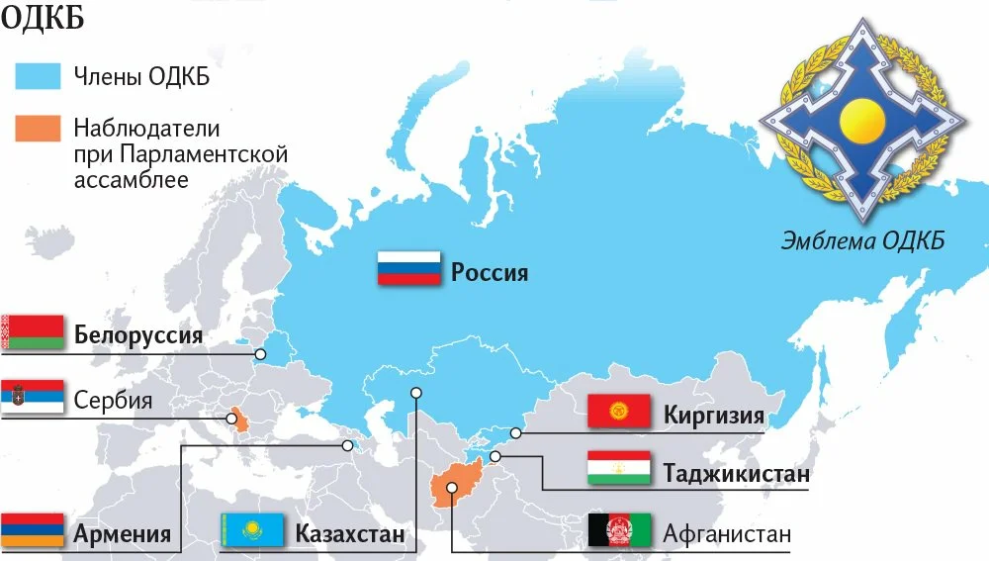
Организация договора коллективной безопасности
межправительственная региональная военно-политическая организация шести государств, имеющая оборонительную направленность и основанная на приоритете политических средств по предотвращению и ликвидации военных

Slide 24
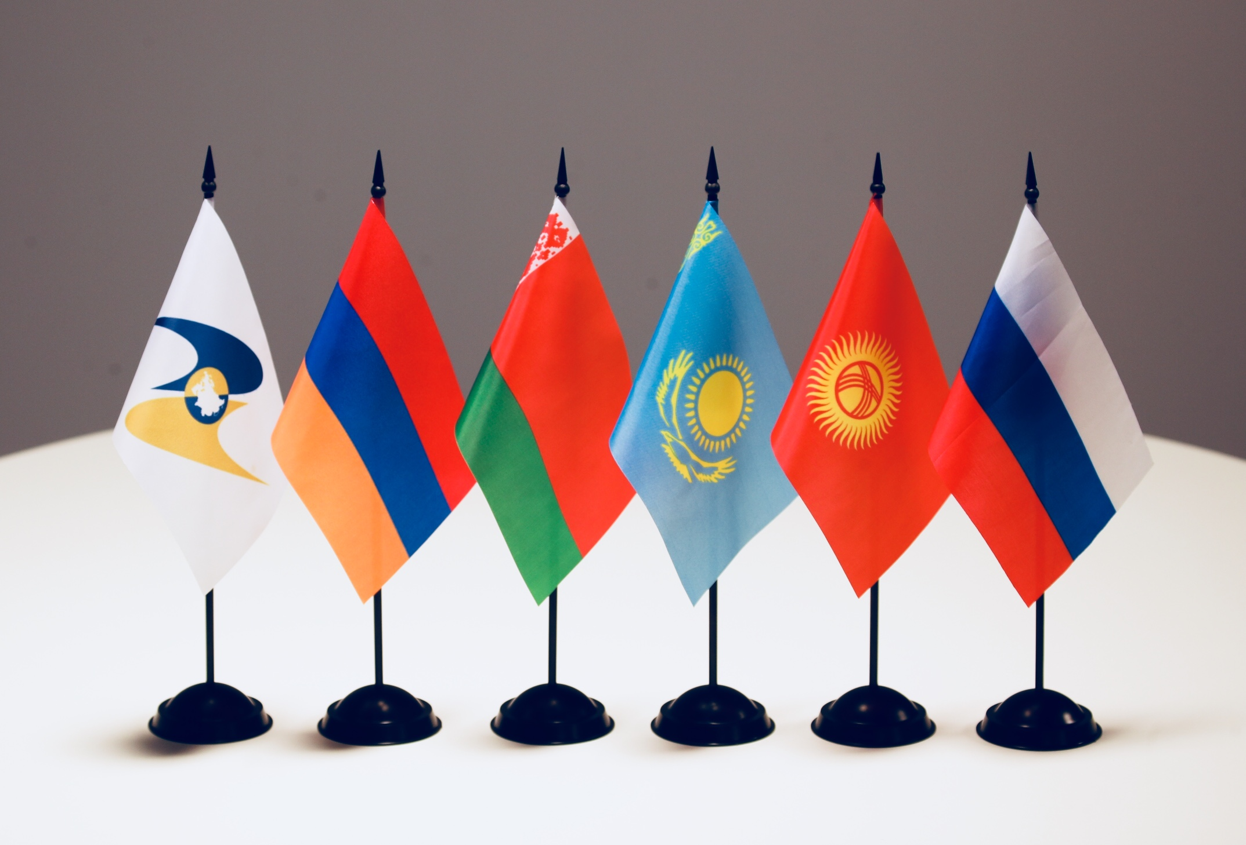
Евразийский Экономический Союз
международная организация, предназначенная для формирования единого экономического пространства между странами-участницами

Slide 25
5. Беларусь и мир

Slide 26
Основные положения
Беларусь - участник целого ряда международных организаций и объединений
Беларусь придерживается принципа добрососедских отношений, развивает экономические и торговые связи
У нашей страны сложились стратегические партнерские отношения с Китаем. Один из наиболее крупных проектов этого партнерства — Белорусско-Китайский индустриальный парк «Великий камень»

Slide 27
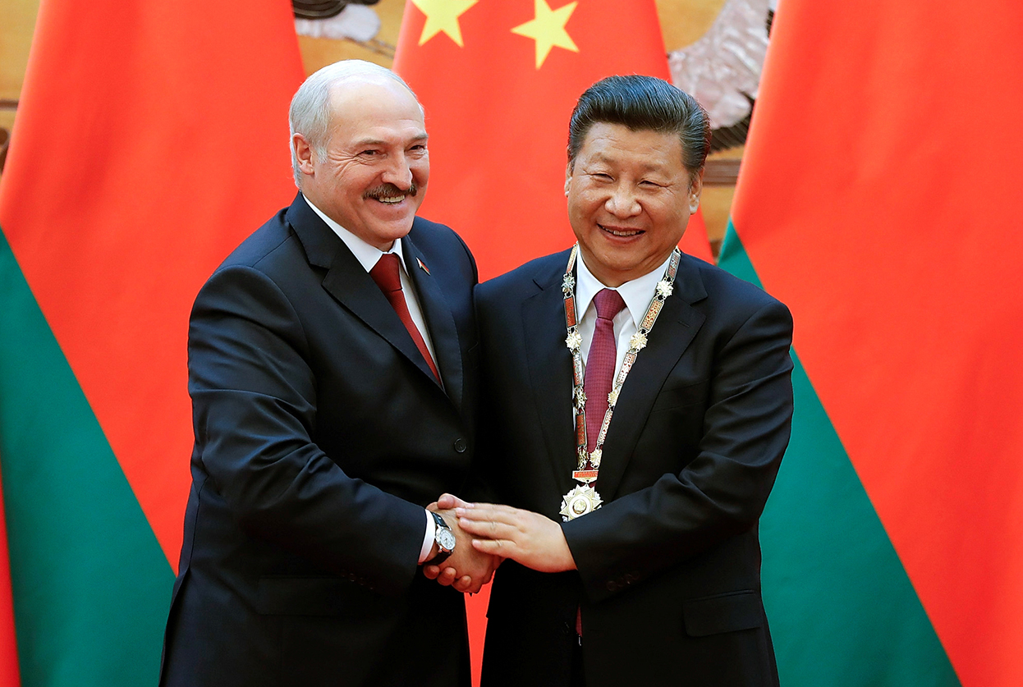
Си Цзиньпин и Лукашенко А. Г.

Slide 28
Контроль знаний

Slide 29
Домашнее задание

Slide 30

Тест, оценки, д/з

